Slide 1
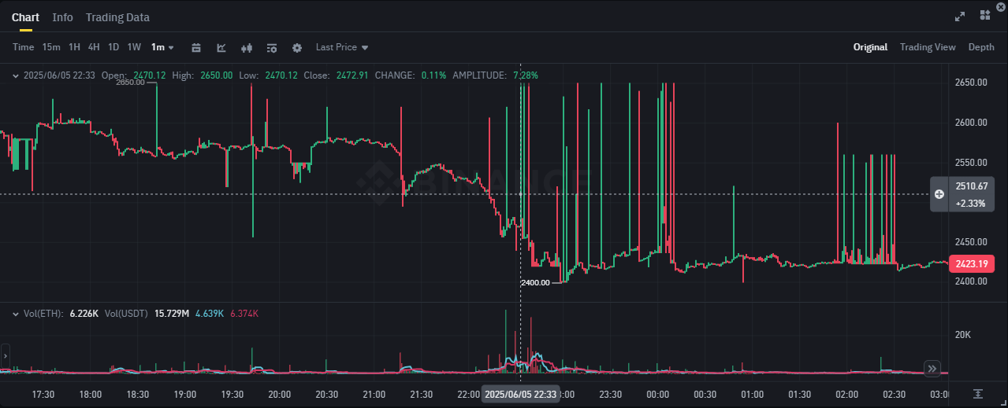
Broker
Binance
Sehr Schlechte Test-Daten zum Live-Backtest
IG
Hebel bis x2
Geringe Gebühren -> Spread mit ca. 1€
ByBit
Test-Daten = Live-Daten -> Sehr gute Qualität
Taker-Gebühr: 0.055% vom Positionsgröße -> bei 2 ETH zu 3000$ = 3.30$
Maker-Gebühr: 0.02% von Positionsgröße -> bei 2 ETH zu 3000$ = 1.2 $
-> Ich habe mich erst einmal für ByBit entschieden, bin mir aber aktuell unsicher (Später mehr)

Slide 2
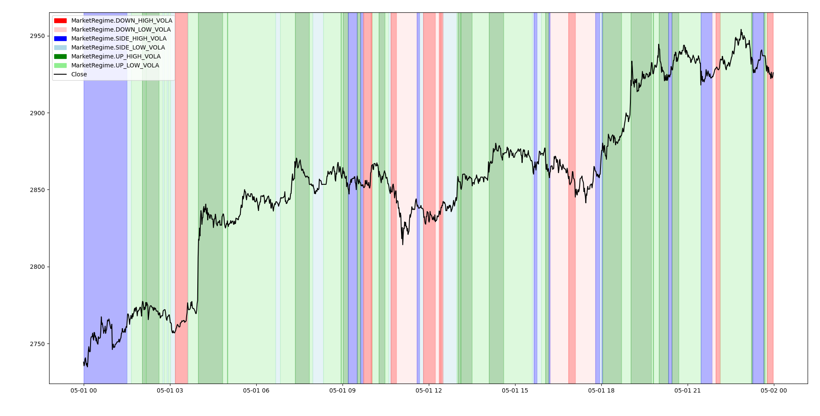
Marktphasen-Erkennung
Gliederung des Marktes in 6 Phasen:
Hoch / Runter / Seitwärts
Hohe / Niedrige Volatilität
Hoch / Runter-Erkennung
Hoch: EMA(50) > EMA(100) & EMA(50)_SLOPE > -0.05
Runter: EMA(50) < EMA(100) & EMA(50)_SLOPE < 0.05
Seitwärts: Alles andere
Volatilität
VOLA_t = STD(Return_t-30, ...., Return_t)
Hoch: VOLA_t > Q_0.5(Aller gefitteter Volas)
Niedrig: Sonst

Slide 3
Marktphasendauer
Jede Phase wurde in drei Unterphasen gegliedert
Kriterium dafür ist die Dauer
Für jedes Regime wurde die Dauer in drei Quantile unterteilt
Q_33, Q_66, Q_100

Slide 4
Daten
ByBit Daten:
Test-Daten: 130.000
Analyse-Daten: 167.000
Backtest-Daten: 482.000
Validierungs-Daten: 220.000
Trainings-Daten: 1.130.000
Insgesamt: 2.200.000 (15.03.2021 – 31.03.2025)

Slide 5
Log-Returns

Slide 6
Indikatoren
Lagged Log-Returns: ln(P_t / P_(t-i))
SMA: 20, 10, 5, 30
MACD
ROC: 12, 20, 50, 100
Vola: 5, 7, 20, 30
ADX: 7, 10, 14, 20, 30
Cross-Feature: RSI * MACD, EMA < LogReturn, RSI > 70, RSI < 30
Volume Spike: Volume > Mean Volume

Slide 7
PCA
Für jedes Regime einzeln
80% der Varianz wird behalten
Reduktion auf 5 – 6 Dimensionen

Slide 8
Modelle
Für Verschiedene Parameter: Optuna
Loss-Funktion:
Selbst Implementiert
Berechnet den Profit für die Vorhersage basierend auf dem eigentlichen Kurs
Je höher, desto besser das Modell

Slide 9
Modell-Typen
5 CNNs
4 LSTMs
3 NNs
1 Transformer

Slide 10
Modell-Typen
Regressionsmodelle
Liefern die nächsten 30 Werte
Liefern den höchsten und niedrigsten Wert in den nächsten 30 Stück
Modelle, welche noch kommen
Klassifizierungsmodelle
Validierungsmodelle
Ensemblemodelle

Slide 11
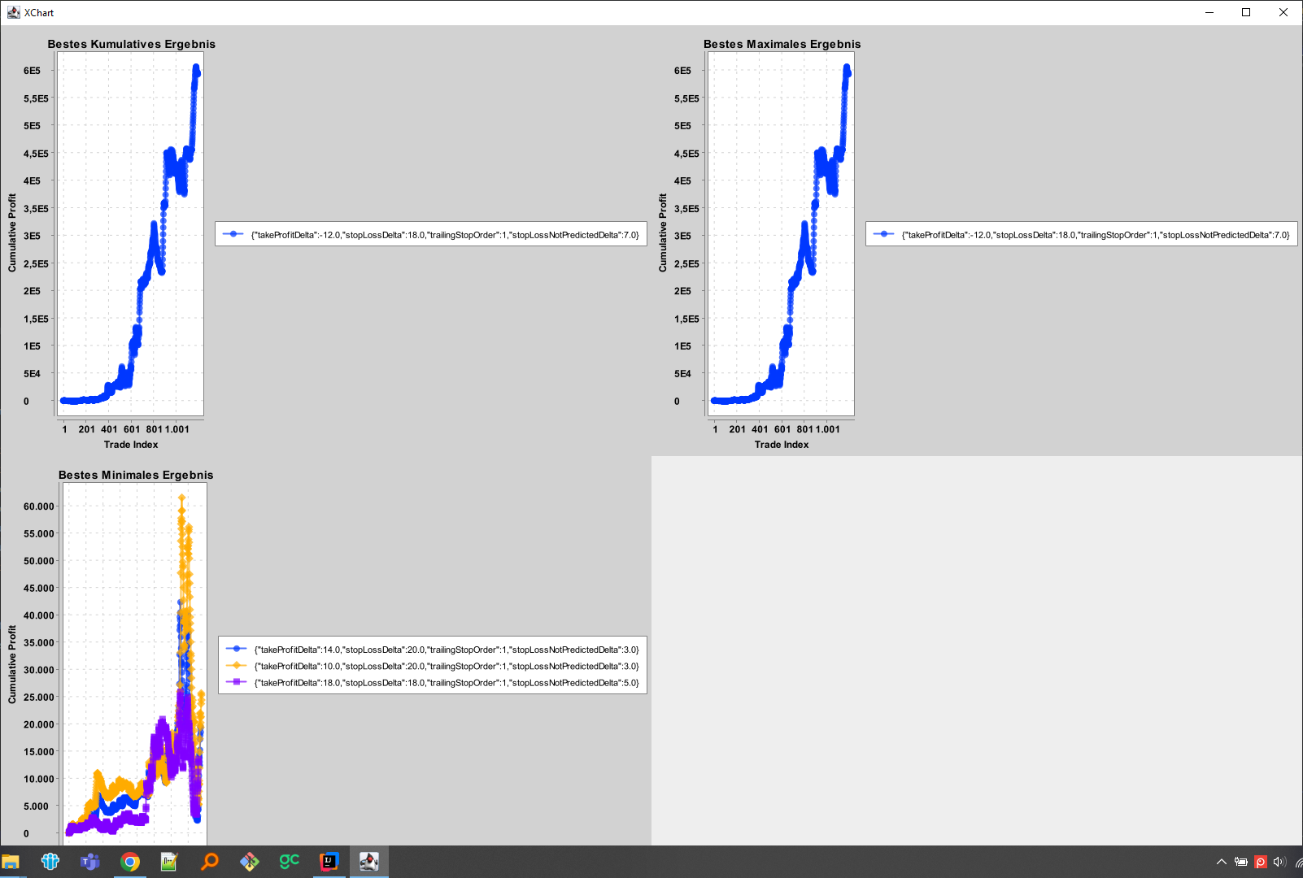
ByBit Open-Close Maker Leverage 10

Slide 12
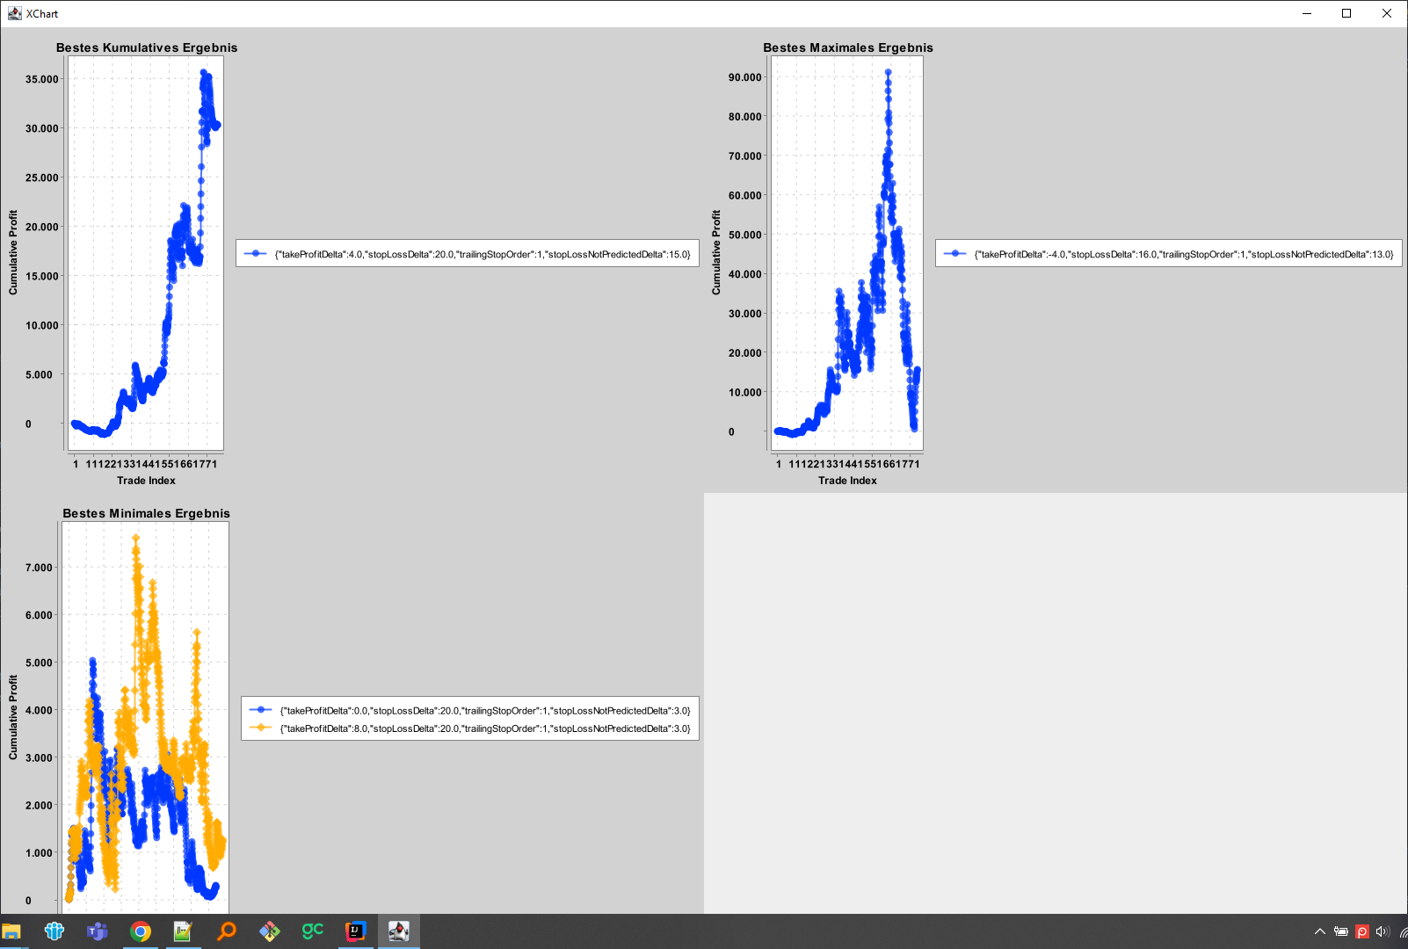
ByBit Open-Close Taker Leverage 10

Slide 13
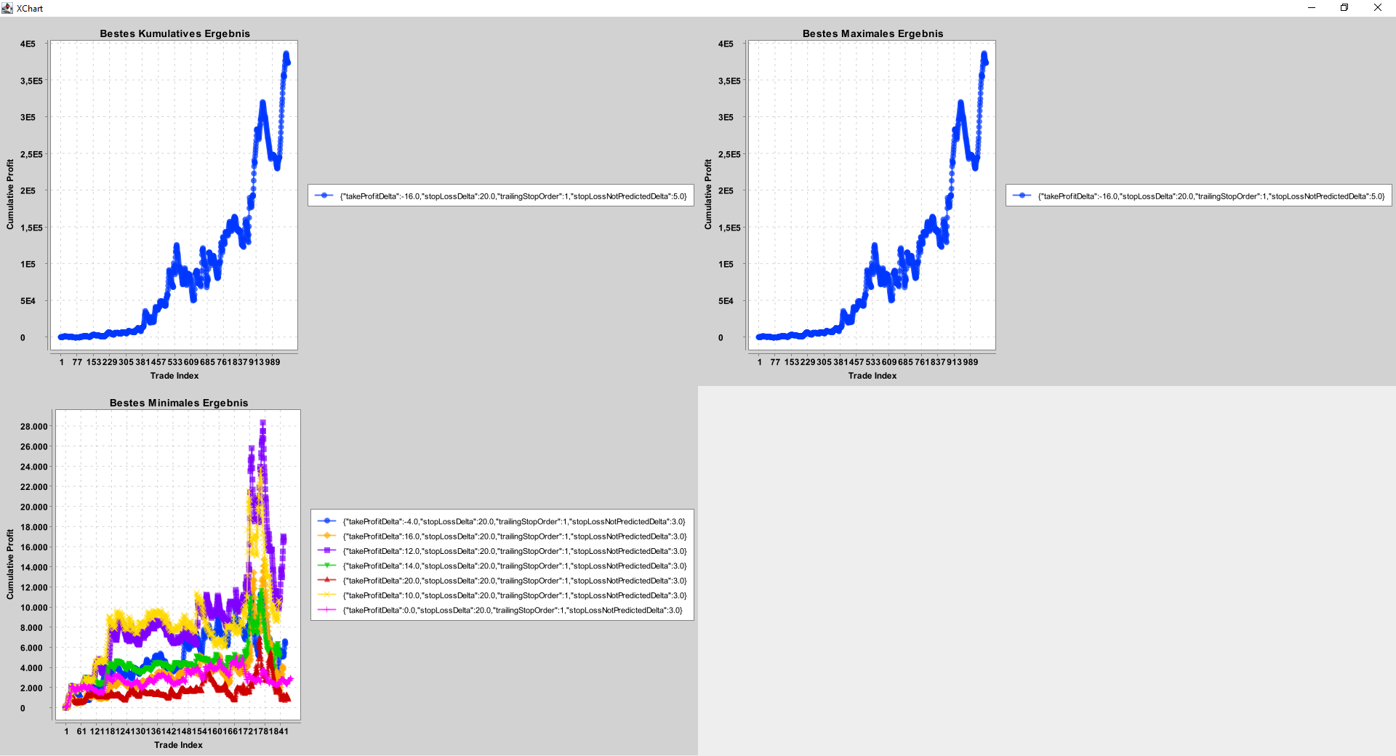
ByBit Open Maker, Close Taker Leverage 10

Slide 14
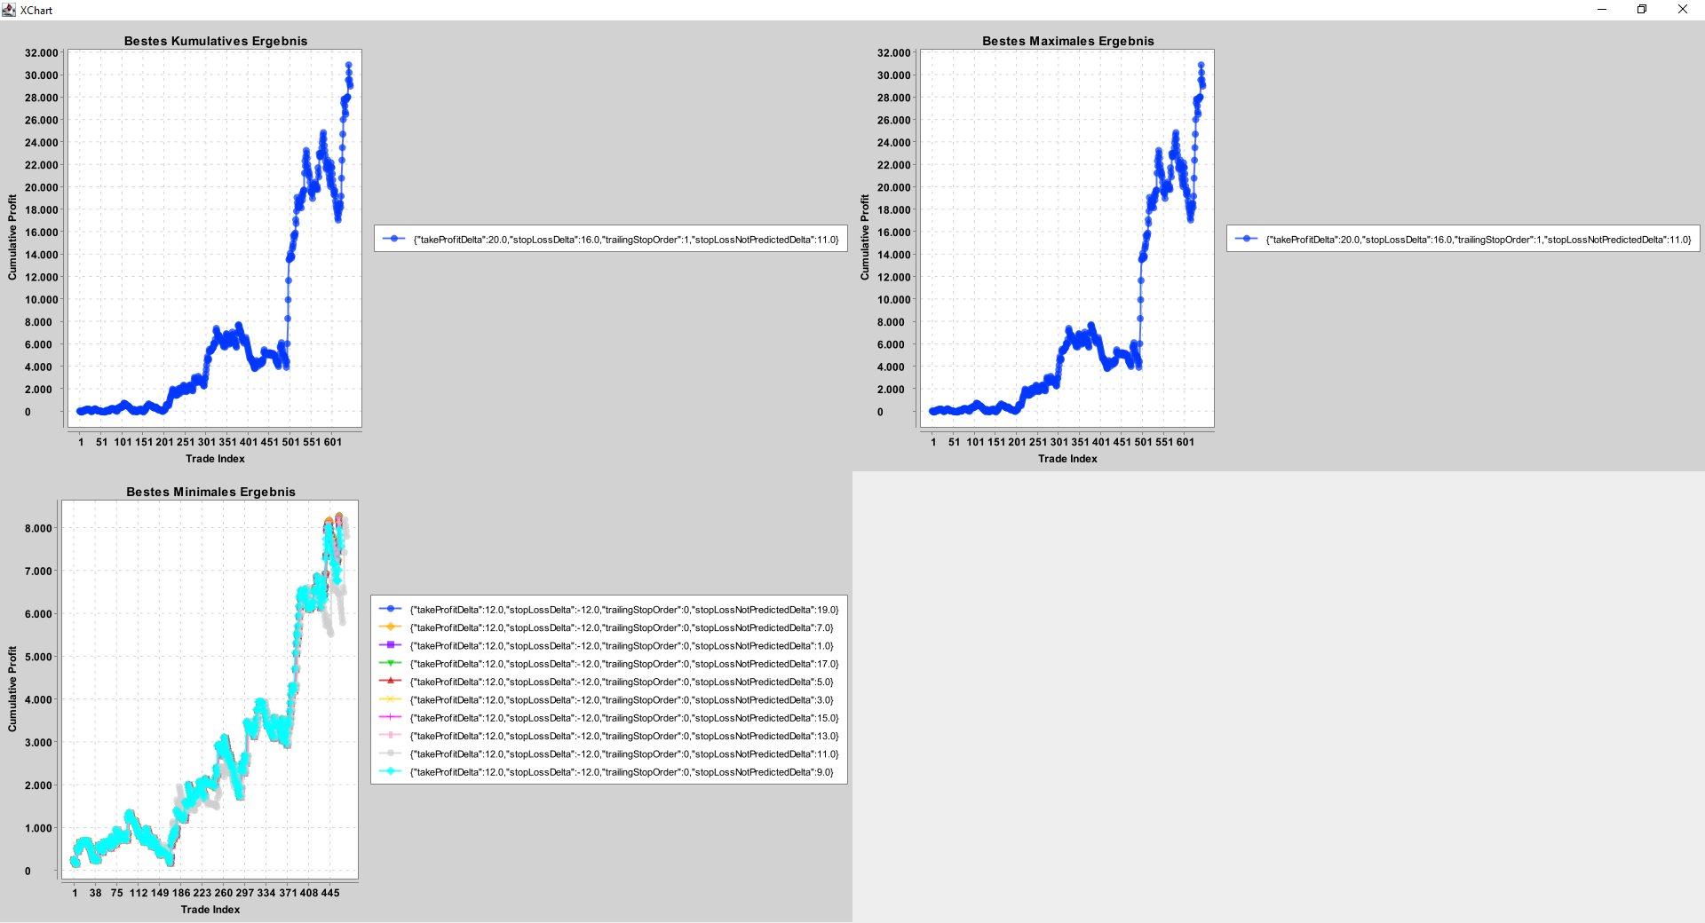
IG Fixed 1€ Fee Leverage 2

Slide 15
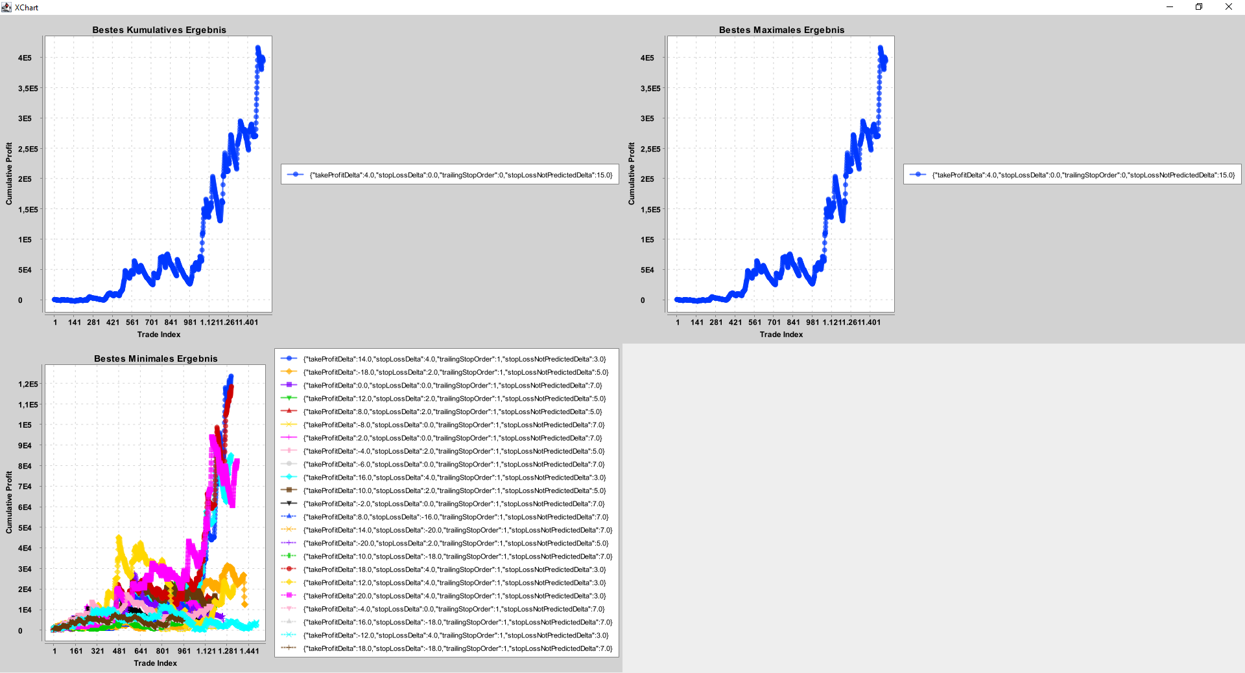
Ohne Gebühren

Slide 16
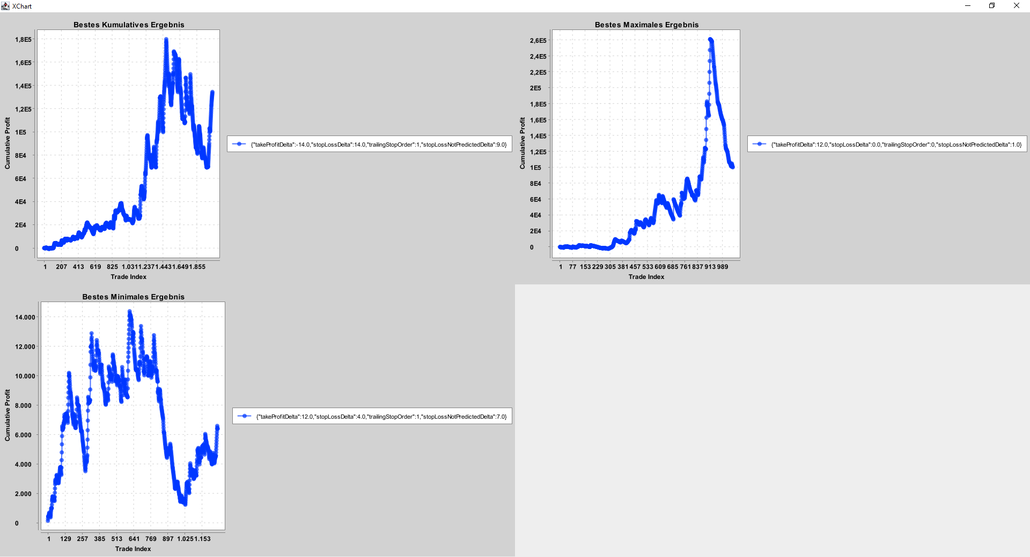
ByBit Open-Limit, TP Limit, Stop Market

Slide 17
„Gliederung“ der BA
Riskomanagment
„Alles aus dieser Präsentation“
Modelle
PCA
Regimes
...
Vergleich mit Traditionellen Strategien
Anbindung an Broker + 1 Woche Live-Test
KI-Signalvalidierung durch TA oder Hypermodell

Slide 18
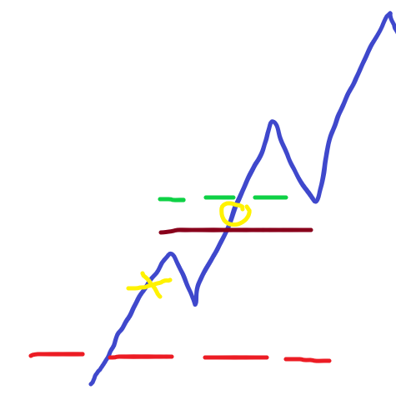
Haben Sie noch Ideen?
Welche Zusätzlichen Indikatoren könnte ich noch verwenden um Signal zu validieren?
Sollte der Exit aus einem Trade nicht bei einem harten TP sein, sondern nach oben verschoben werden (Ähnlich wie Trailing Stop)

Slide 19
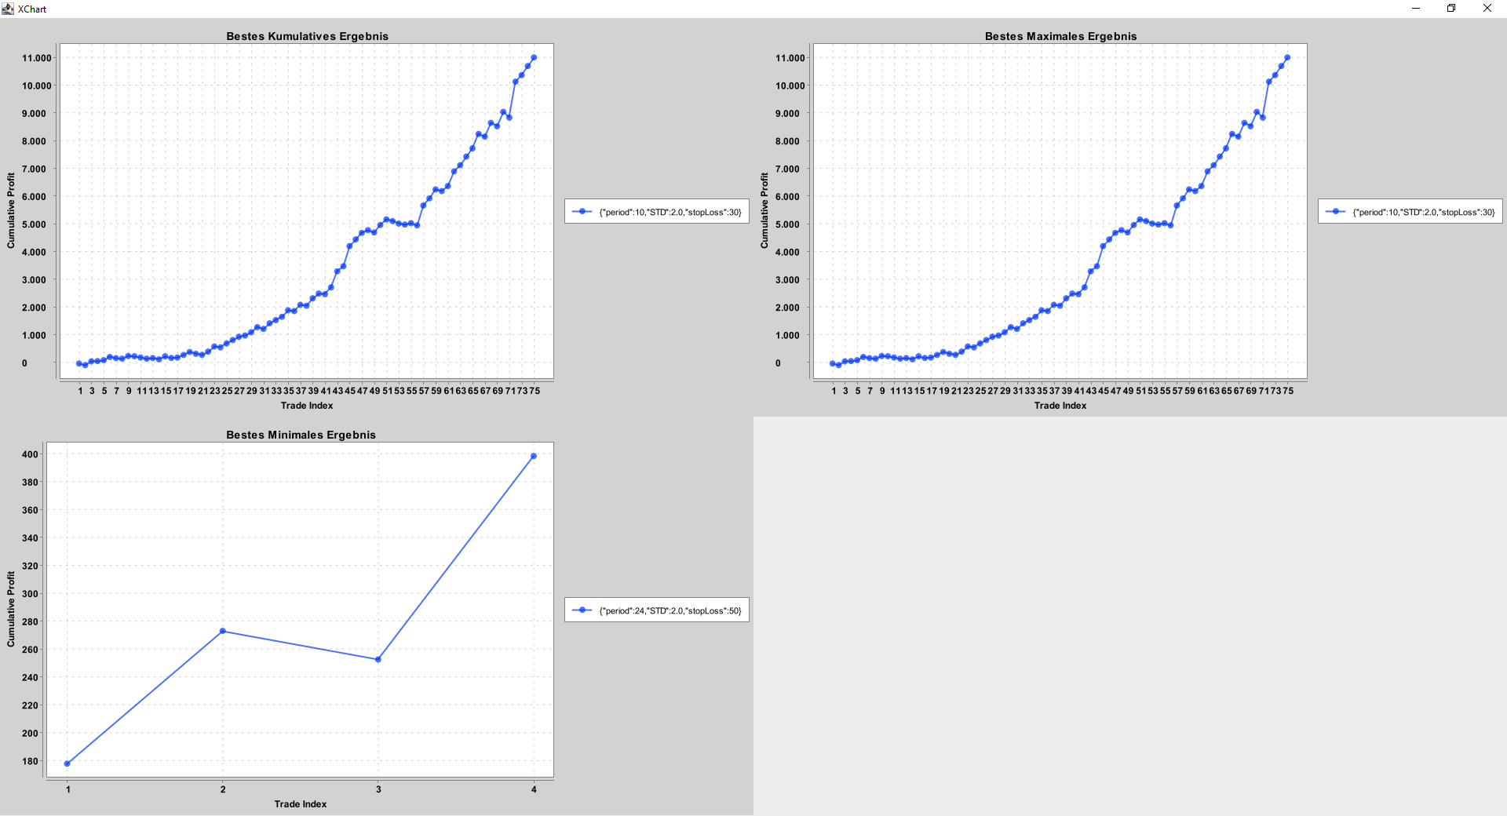
Bollinger Band

Slide 20
Bollinger Band – Min Slope

Slide 21
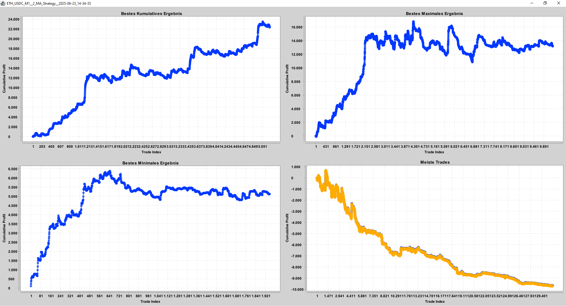
2 MA

Slide 22
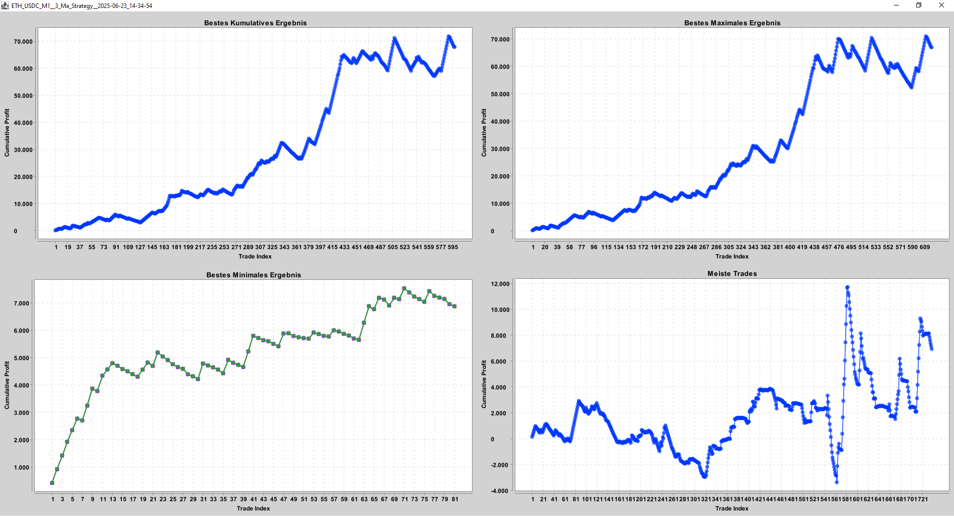
3 MA

Slide 23
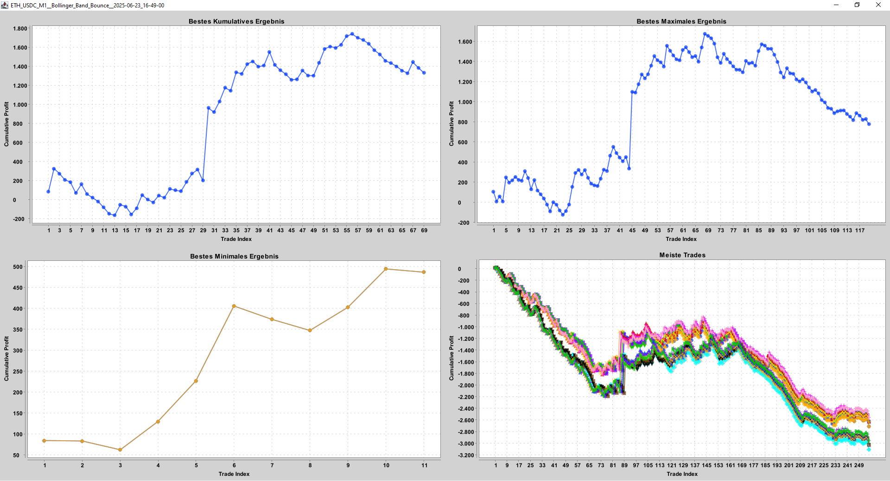
Bollinger Bounce

Slide 24
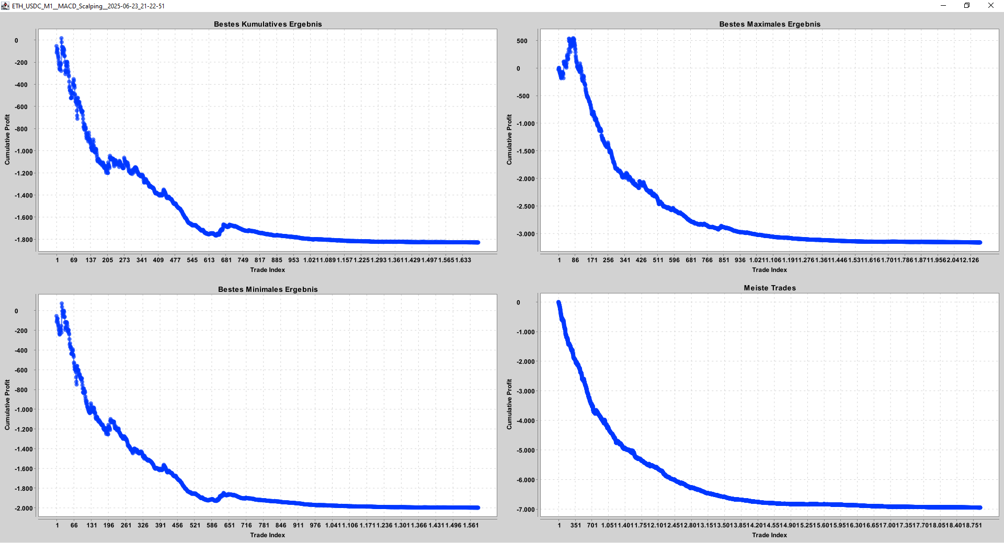
MACD Scalping

Slide 25
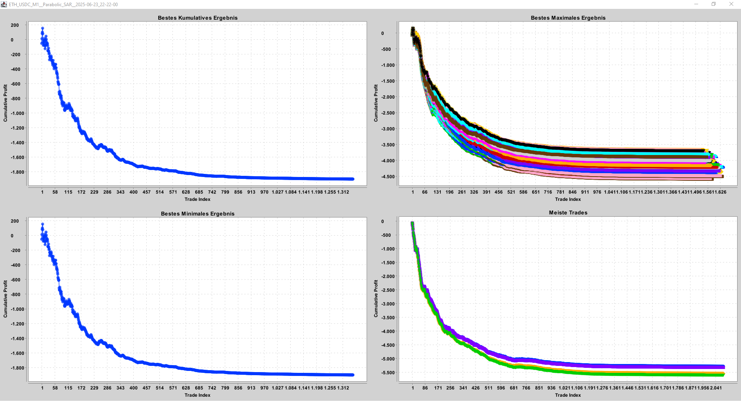
Parabolic SAR

Slide 26
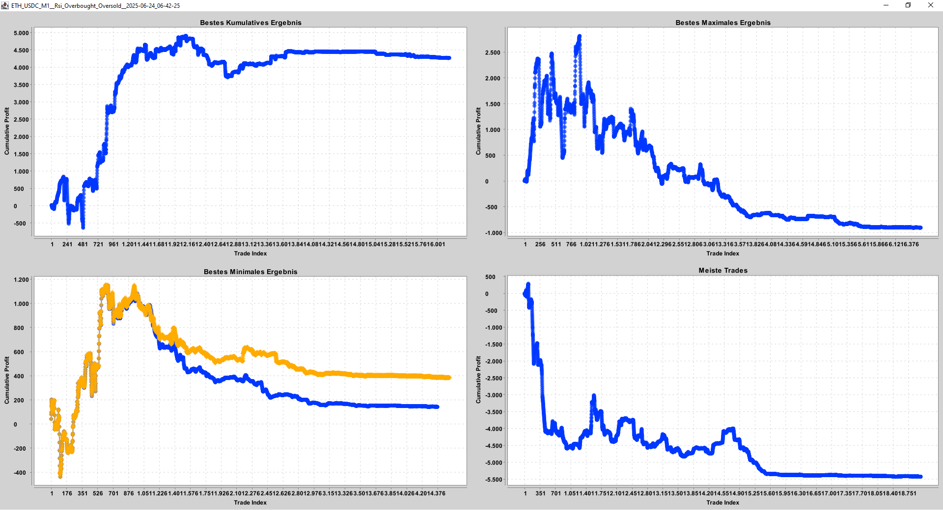
RSI Overbought Oversold

Slide 27
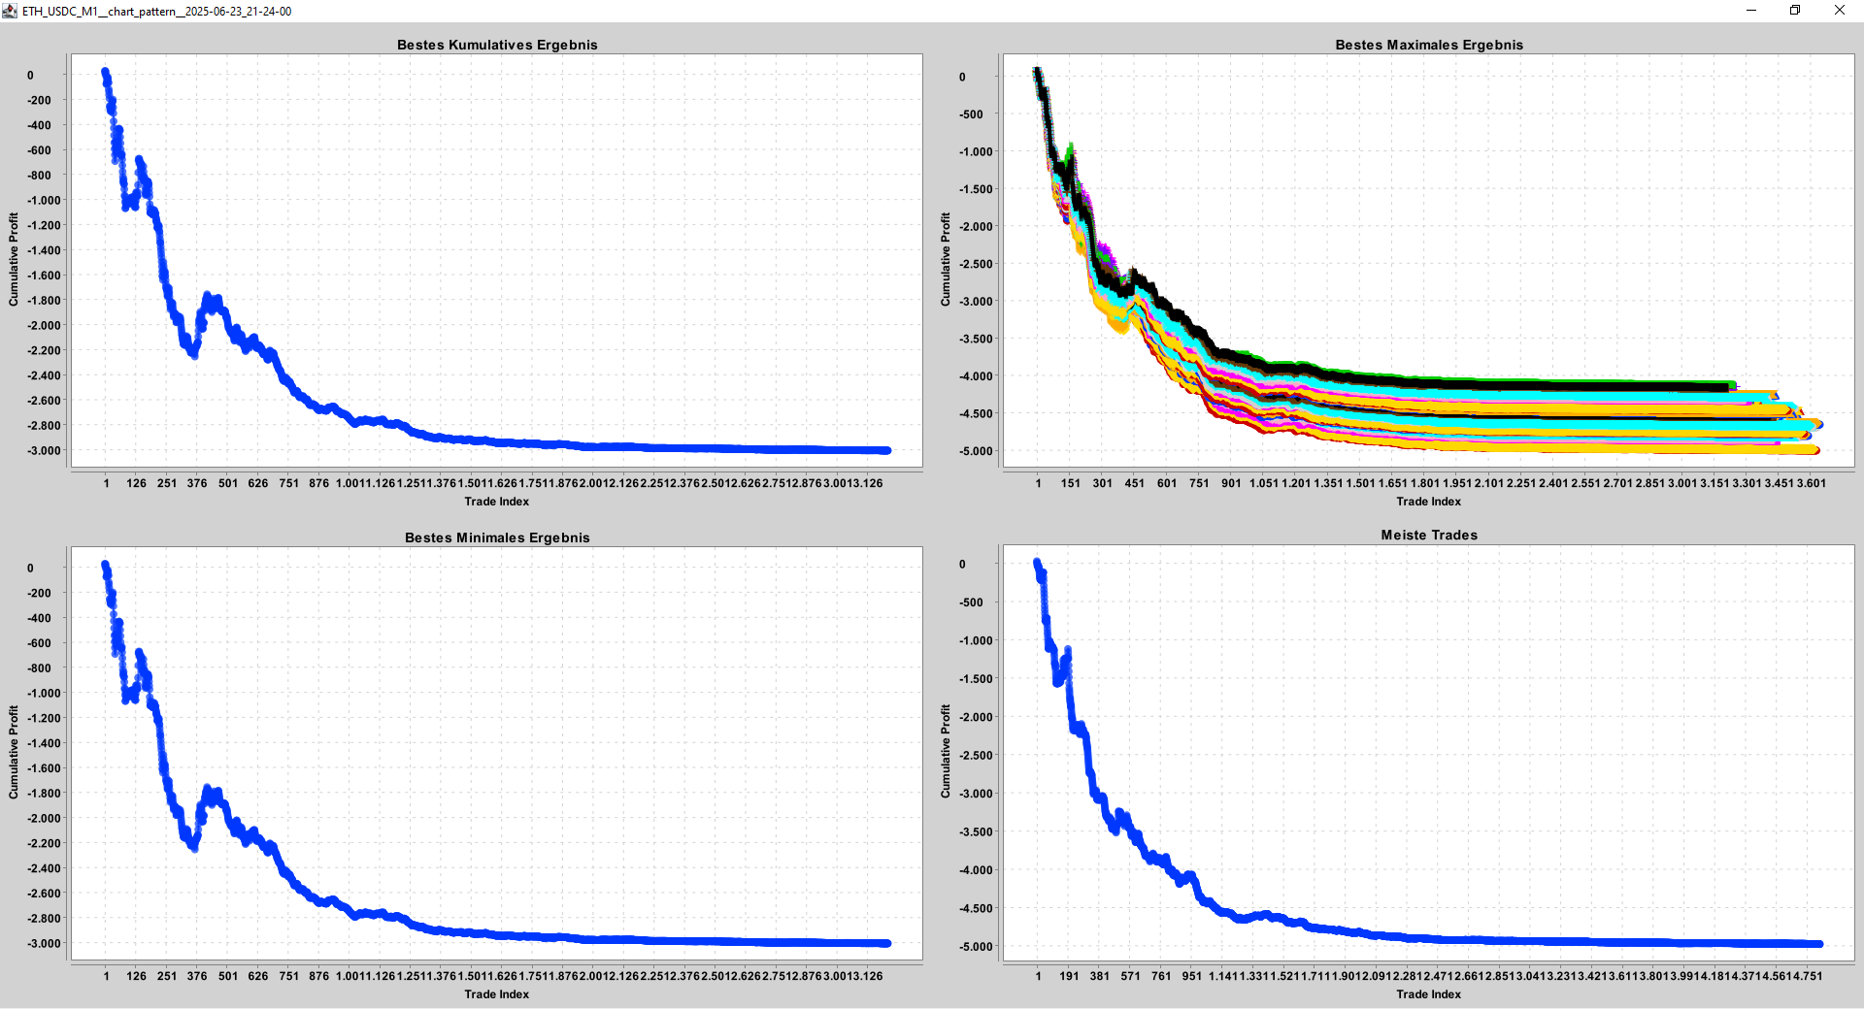
Chart Pattern

